Slide 1
Software y hardware

Slide 2
El Software son los programas de aplicación y los sistemas operativos que permiten que la computadora pueda desempeñar tareas inteligentes, dirigiendo a los componentes físicos o hardware con instrucciones y datos a través de diferentes tipos de programas.
1.Photoshop
2.Paint
3.Paint Shop Pro
4.Corel draw
5.Flphoto
6.Mirage
7.Gimp
8.Canva
9.PaintStar
10.Serif Photo Plus Starter Edition
Software
El software, según las funciones que realiza, puede ser clasificado en:
*Software de Sistema Operativo
*Software de Aplicación
*Software de Programación

Slide 3
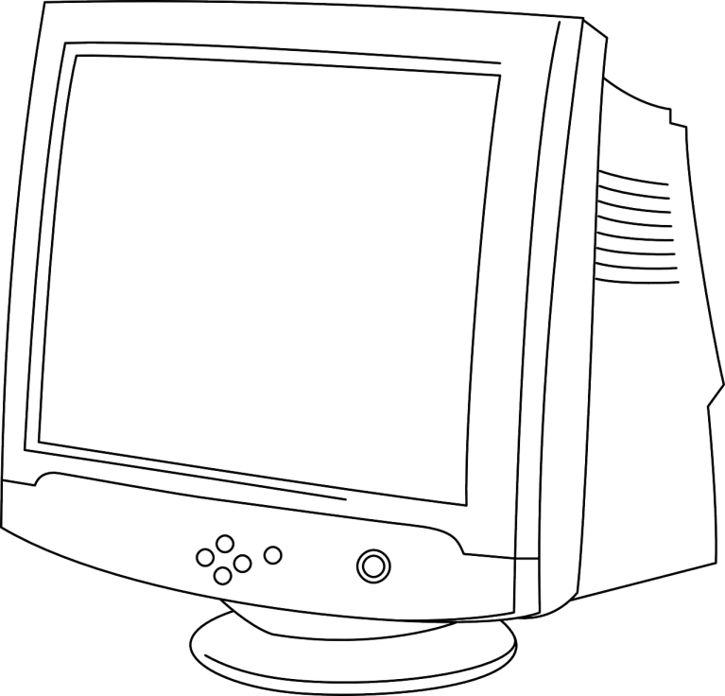
En computación e informática, se conoce como hardware (del inglés hard, rígido, y ware, producto, mercancía) al conjunto de los componentes materiales, tangibles, de un computador o un sistema informático. Incluye todas las partes mecánicas, eléctricas y electrónicas, sin considerar los programas y otros elementos digitales que forman parte del software.
Hardware
1.Placa madre.
2.Cables.
3.Fuente de poder.
4.Memoria USB.
5.Tarjeta gráfica.
6.Gabinete de computadora.
7.Placa de sonido.
8.Disipadores de calor.

